Slide 1
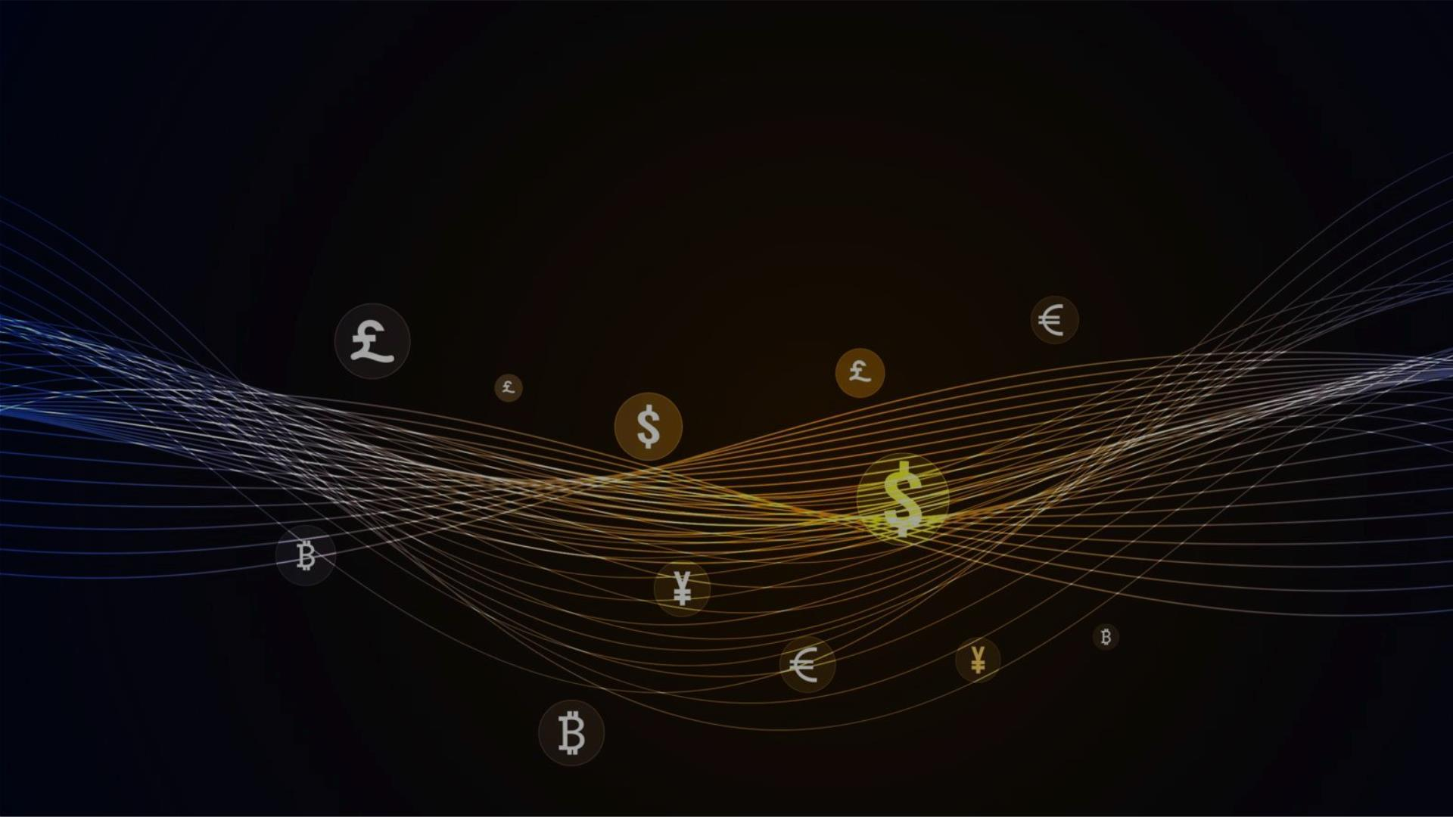
FOREX CƠ BẢN CHO NGƯỜI MỚI
Khám phá thị trường ngoại hối
Louis Don

Slide 2
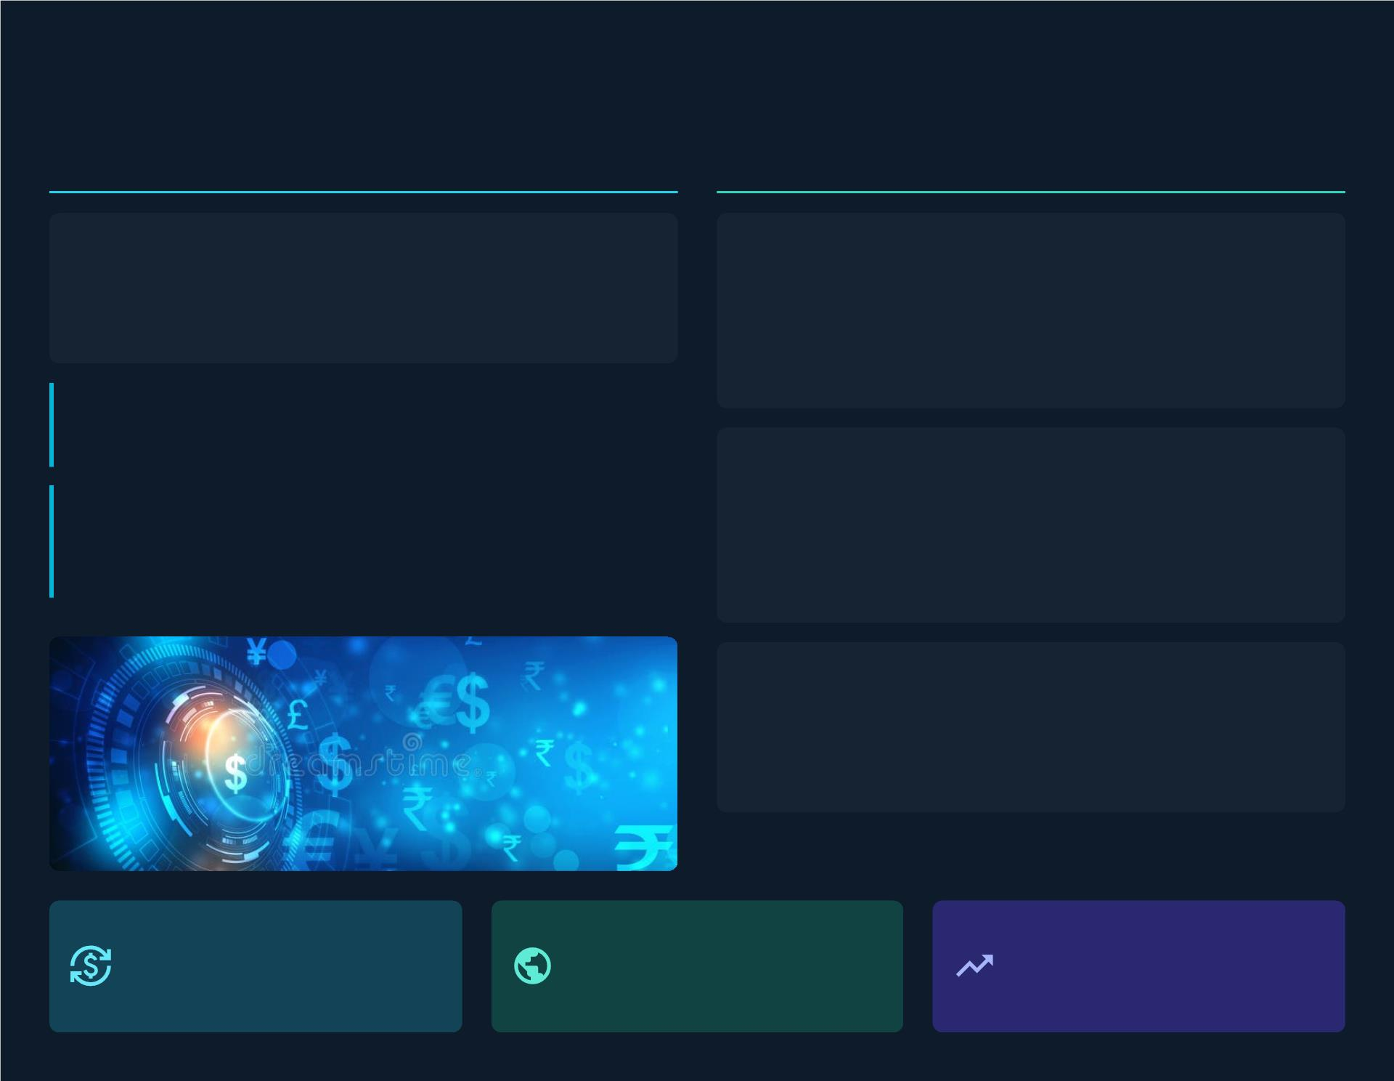
FOREX LÀ GÌ?
Định nghĩa
Đặc điểm nổi bật
FOREX là viết tắt của FOREIGN EXCHANGE, có
THANH KHOẢN cao nhất thế giới
nghĩa là trao đổi tiền tệ, ngoại tệ hay ngoại hối.
Thường được viết gọn là FOREX, FX hay spotFX.
Là thị trường tài chính có tính thanh khoản cao nhất, với
khối lượng giao dịch hàng ngày cực lớn.
"Thị trường ngoại hối (Forex) là một thị trường toàn cầu, phi
tập trung và là nơi các loại tiền tệ được mua và bán."
Hoạt động 24/5
"Đây là nơi diễn ra các hoạt động trao đổi tiền tệ của các
quốc gia thông qua hệ thống ngân hàng và các tổ chức tín
Thị trường hoạt động liên tục 24 giờ một ngày, 5 ngày một
tuần, cho phép giao dịch mọi lúc, mọi nơi.
dụng."
Phi tập trung (Decentralized)
Giao dịch không diễn ra trên một sàn giao dịch tập trung
mà thông qua mạng lưới toàn cầu của các ngân hàng, tập
đoàn và cá nhân.
FOREIGN EXCHANGE
THỊ TRƯỜNG TOÀN CẦU
THANH KHOẢN CAO NHẤT
Trao đổi tiền tệ
Hoạt động liên tục
Khối lượng giao dịch lớn
Nguồn: VPBank, LuatSuTrucTuyen.net, SSI, VIB

Slide 3
ƯU ĐIỂM CỦA ĐẦU TƯ FOREX
SO VỚI THỊ TRƯỜNG CHỨNG KHOÁN VIỆT NAM
Thị trường 24/5
Khó bị
thao túng
Tính
thanh khoản cao
Giao dịch liên tục từ sáng thứ Hai đến cuối ngày thứ Sáu, tạo điều kiện linh hoạt cho nhà đầu tư.
Quy mô thị trường lớn và phi tập trung khiến việc thao túng giá dài hạn trở nên bất khả thi.
Dễ dàng mua bán ngoại tệ bất kỳ lúc nào mà không gặp phải sự cố về thanh khoản.
Tốc độ khớp lệnh nhanh chóng
Đòn bẩy lớn
Tính mua bán
hai chiều
Đòn bẩy thông thường là 1:500 cho nhiều loại sản phẩm trên thị trường, giúp tiếp cận đầu tư với số vốn nhỏ.
Có thể giữ vị thế ở cả hai chiều mua – bán, giúp tối đa hóa khả năng kiếm lợi nhuận.
Khớp lệnh tức thì ngay tại thời điểm thực thi, không tốn thời gian chờ đợi.

Slide 4
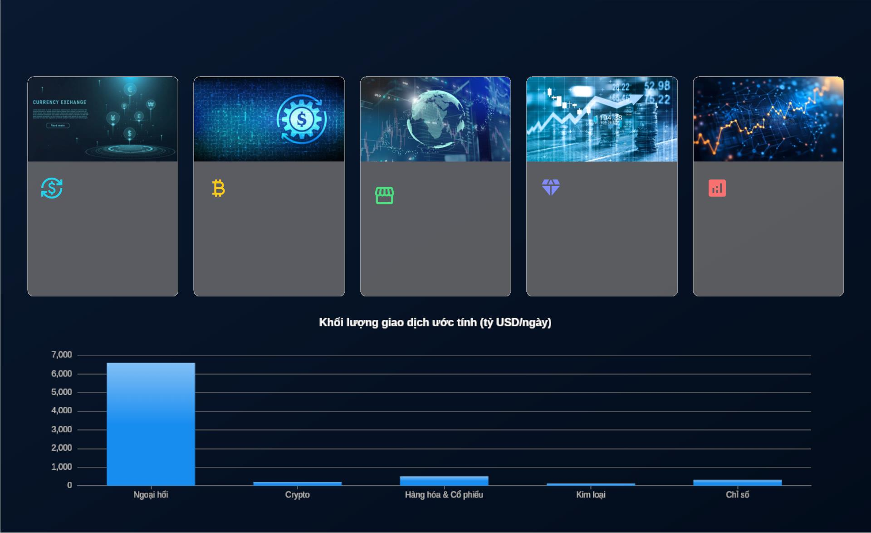
CÁC SẢN PHẨM GIAO DỊCH
Ngoại hối
Crypto
Hàng hóa &
Cổ phiếu
Kim loại
Chỉ số
Thị trường trao đổi tiền
tệ quốc gia. Giao dịch
các cặp tiền tệ như
EUR/USD, USD/JPY.
Tiền mã hóa phổ biến
như Bitcoin, Ethereum,
được coi là tài sản
ngoại hối.
Vàng, bạc, bạch kim là
tài sản ngoại hối
truyền thống, giữ giá
trị cao.
Giao dịch dựa trên biến
động của các chỉ số thị
trường chứng khoán
lớn.
Đầu tư vào dầu thô,
vàng, bạc và cổ phiếu
của các công ty niêm
yết.

Slide 5
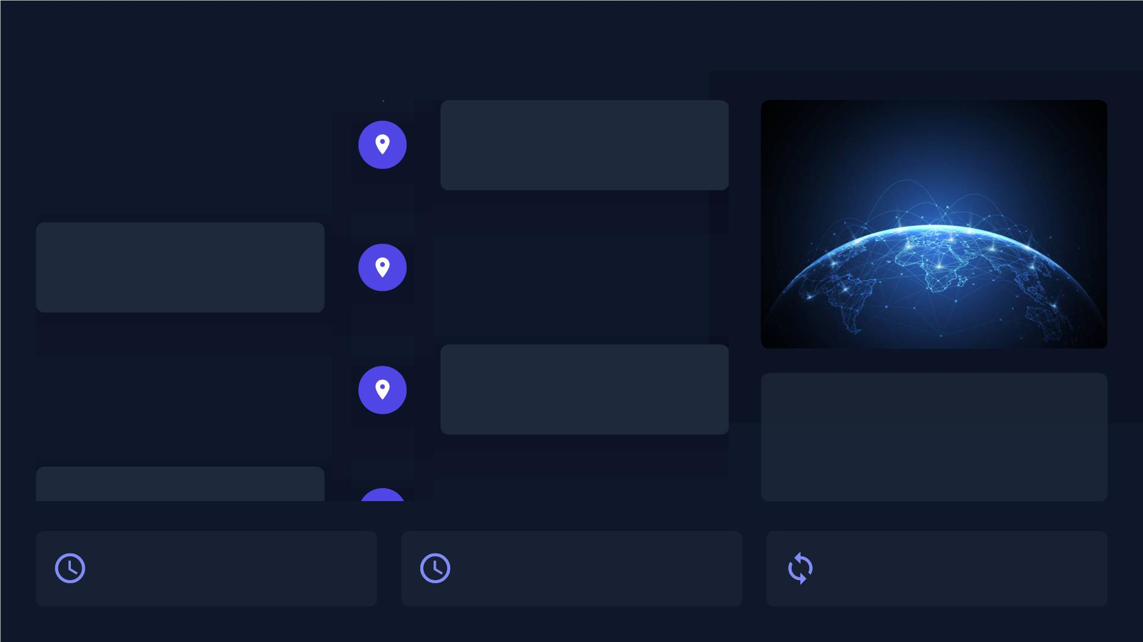
CÁC PHIÊN GIAO DỊCH TRONG NGÀY
Phiên Sydney (Úc)
Mở cửa đầu tiên trong ngày giao
dịch.
Phiên Tokyo (Á)
Hoạt động sôi nổi, chồng chéo
với phiên Sydney.
Phiên London (Âu)
Phiên giao dịch lớn nhất, thanh
khoản cao.
Các phiên hoạt động liên tiếp và
có khi trùng nhau.
Lặp lại suốt tuần đến khi phiên Mỹ đóng cửa
vào thứ 6.
Phiên New York (Mỹ)
4 PHIÊN CHÍNH
HOẠT ĐỘNG 24/5
CHỒNG CHÉO MÚI GIỜ
Sydney, Tokyo, London, New York
Từ thứ 2 đến thứ 6
Tăng khối lượng giao dịch

Slide 6
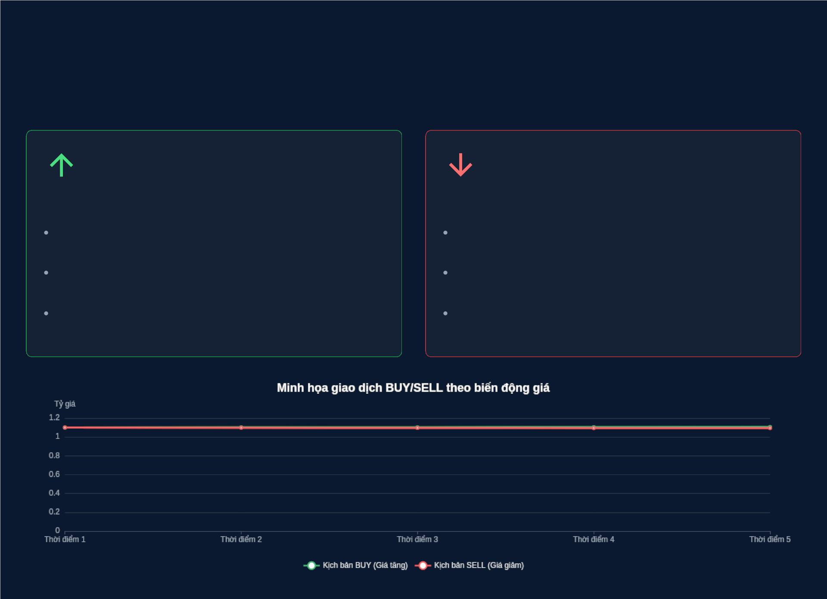
L Ý GIẢI VỀ BUY/SELL
Để kiếm lợi nhuận trong thị trường ngoại hối, nhà đầu tư thực hiện hai hành động chính: MUA khi kỳ vọng giá tăng và BÁN khi kỳ vọng giá giảm.
MUA (BUY)
BÁN (SELL)
MUA cặp ngoại tệ khi kì vọng giá tăng.
BÁN cặp ngoại tệ khi kì vọng giá xuống.
Khi MUA (Long) một cặp tiền, bạn kỳ vọng đồng tiền cơ
sở sẽ tăng giá so với đồng tiền định giá.
Khi BÁN (Short) một cặp tiền, bạn kỳ vọng đồng tiền cơ
sở sẽ giảm giá so với đồng tiền định giá.
Mục tiêu là mua ở giá thấp và bán lại ở giá cao hơn để
kiếm lời từ chênh lệch.
Mục tiêu là bán ở giá cao và mua lại ở giá thấp hơn để
kiếm lời từ chênh lệch.

Slide 7
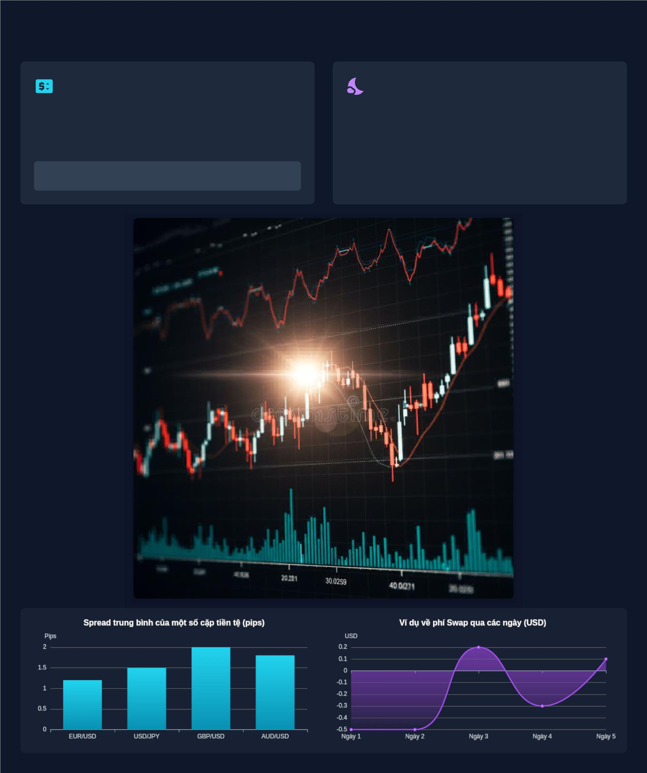
KHÁI NIỆM CƠ BẢN: SPREAD VÀ SWAP
Spread (Phí giao dịch)
Swap (Phí qua đêm)
Định nghĩa: Sự chênh lệch giữa giá MUA và BÁN.
Định nghĩa: Số tiền phải trả hoặc nhận khi giữ lệnh qua đêm
Lợi ích: Mức spread thấp giúp giao dịch tốt hơn và nhanh có lợi nhuận
Cơ sở: Chênh lệch lãi suất giữa 2 loại tiền tệ giao dịch.
Lưu ý: Swap có thể là dương (nhận tiền) hoặc âm (trả tiền)
Spread = Ask (giá mua) – Bid (giá bán)
Nguồn: Nội dung cung cấp

Slide 8
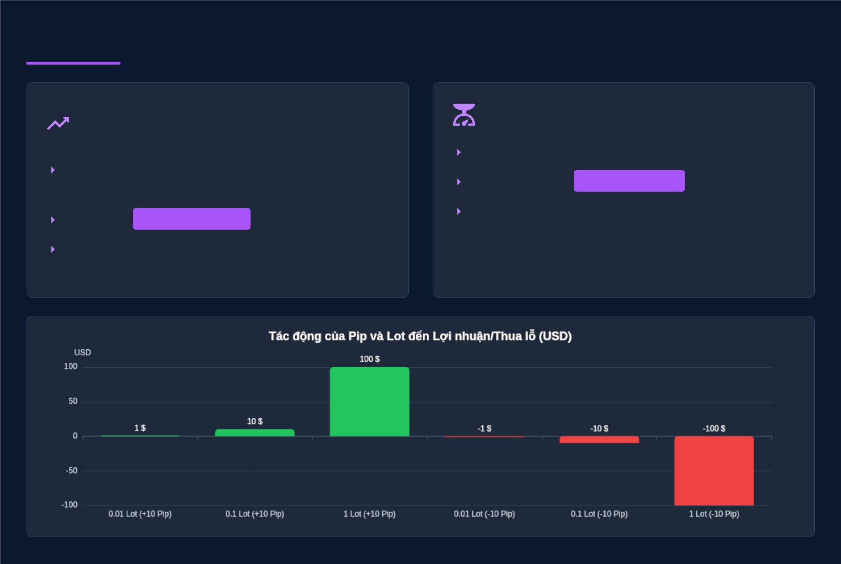
KHÁI NIỆM CƠ BẢN: PIP/POINT VÀ LO T
Pip – Point (Đơn vị dịch chuyển)
LOT (Khối lượng giao dịch)
Giao dịch Forex được thực hiện theo đơn vị LO T.
Point: Đại diện cho sự thay đổi nhỏ nhất của tỷ giá
1 LOT chuẩn: 100.000 đơn vị tiền tệ cơ sở.
Quy đổi: 1 Pip = 10 Point
Giao dịch tối thiểu: Có thể giao dịch nhỏ nhất
là 0.01 LO T.
Ví dụ: EUR/USD thay đổi từ 1.12345 lên
1.12355 là thay đổi 10 point (tức 1 Pip).
Source: FOREX VÀ KHÁI NIỆM CƠ BẢN.pdf

Slide 9
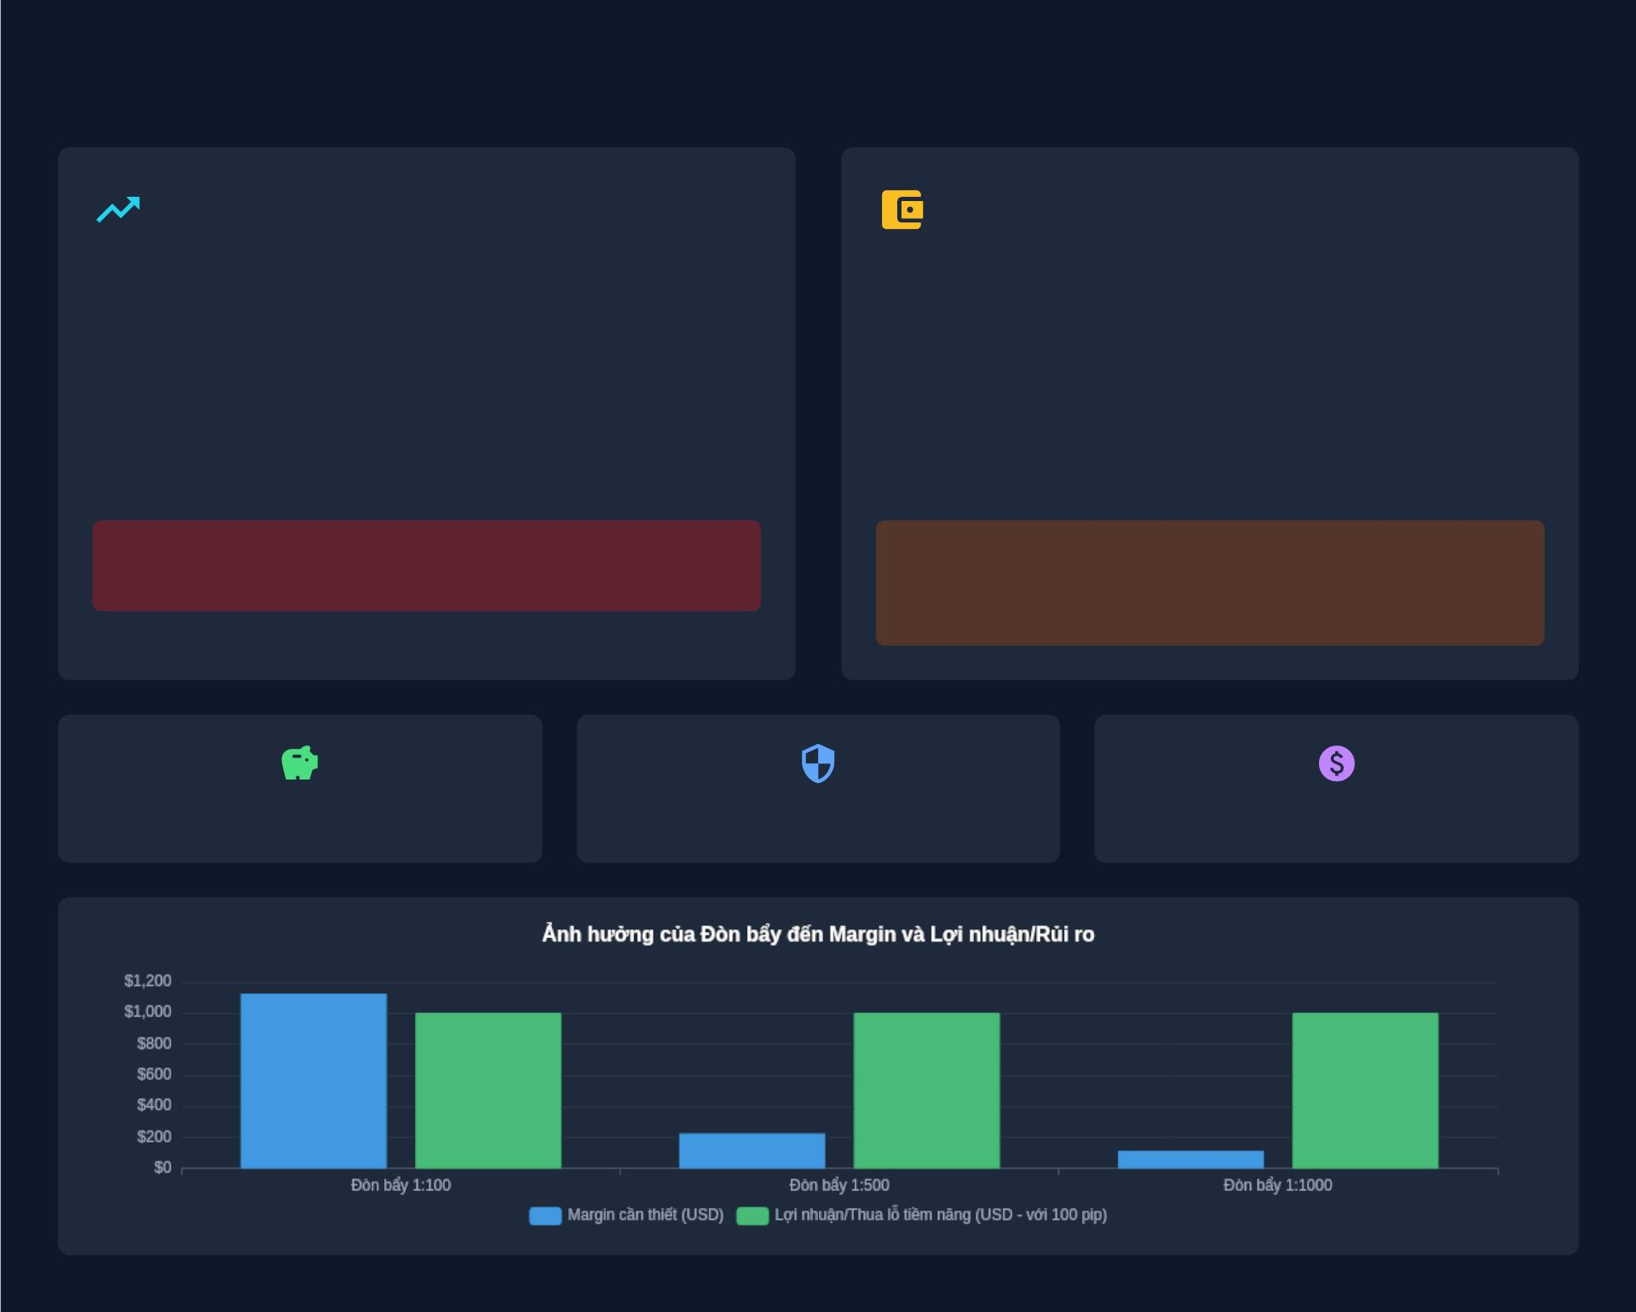
KHÁI NIỆM CƠ BẢN: LEVERAGE VÀ MARGIN
Leverage (Đòn bẩy)
Margin (Tiền ký quỹ)
Định nghĩa: Cho phép giao dịch khối lượng lớn hơn giới hạn tài khoản
Định nghĩa: Số tiền đặt cọc cần thiết để mở và duy trì một vị thế giao dịch.
Ý nghĩa: Là công cụ giúp nhà đầu tư kiểm soát một vị thế lớn trên thị trường chỉ với một lượng vốn nhỏ.
Ý nghĩa: Là phần vốn thực tế của bạn được giữ lại để đảm bảo cho vị thế đang mở.
Ví dụ: Mua 1 LOT EURUSD (112,345$) với đòn bẩy
Ví dụ: 112.3$ là Margin cần thiết cho giao dịch 1 LOT EURUSD với đòn bẩy 1:1000.
1:1000 chỉ cần ký quỹ 112.3$.
Lưu ý: Đòn bẩy cao tối đa hóa lợi nhuận tiềm năng nhưng cũng khuếch đại rủi ro tương ứng.
Lưu ý: Nếu thị trường đi ngược dự đoán, tài khoản không đủ Margin có thể dẫn đến Margin Call hoặc Stop Out.
TỐI ƯU VỐN
QUẢN LÝ RỦI RO
TIỀM NĂNG LỢI NHUẬN

Slide 10
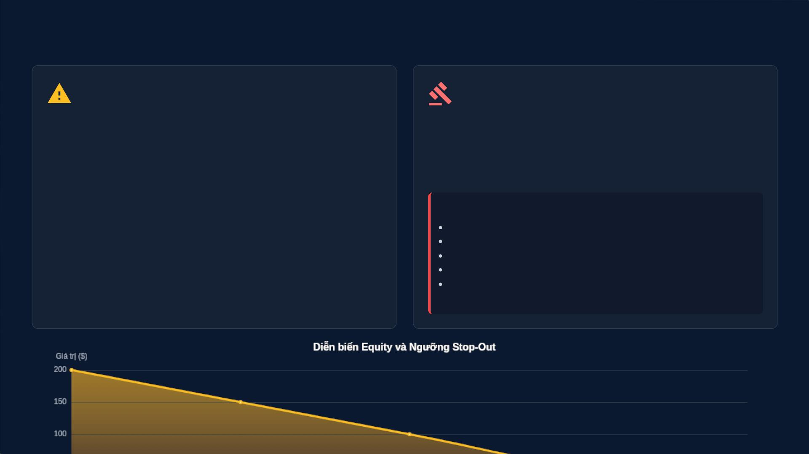
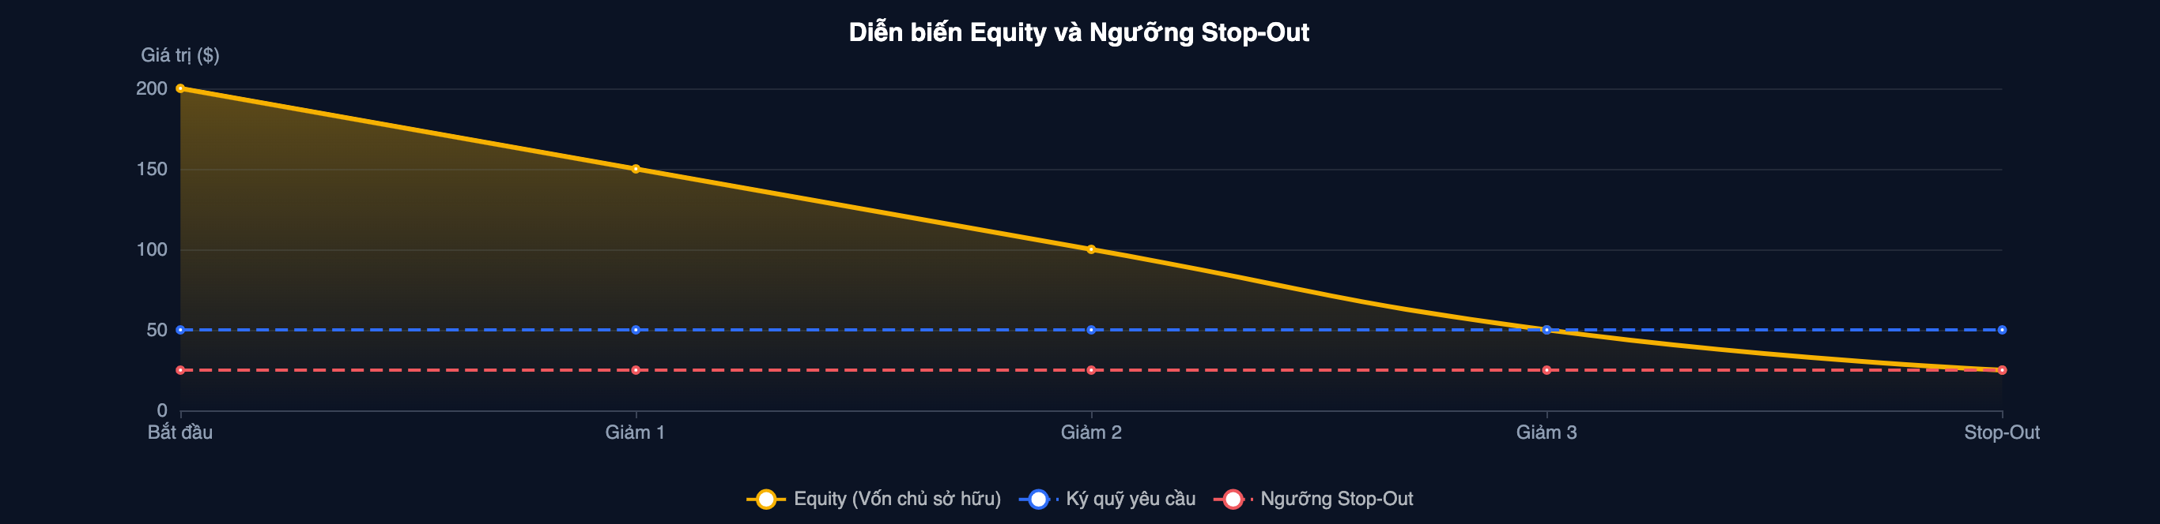
MARGIN CALL VÀ STOP-OUT
MARGIN CALL
STOP-OUT
Cảnh báo khi tài khoản 'sắp cháy': Là cảnh báo từ nhà
môi giới khi mức ký quỹ của tài khoản giảm xuống dưới
một tỷ lệ nhất định, cho thấy tài khoản đang gặp rủi ro
lớn.
Hành động đóng lệnh tự động: Là cơ chế tự động đóng
các lệnh đang thua lỗ khi mức ký quỹ giảm xuống dưới
một ngưỡng nguy hiểm, nhằm ngăn tài khoản rơi vào số
âm.
Hành động cần thiết: Bạn cần nạp thêm tiền hoặc đóng
Ví dụ:
bớt lệnh để tránh bị thanh lý tự động.
Tài khoản: 200$
Tổng ký quỹ (Margin): 50$
Lệnh đang âm: -175$ (Vốn còn lại: 25$)
Mức Stop-Out của sàn: 50% Margin
Kích hoạt Stop-Out: Khi vốn còn 25$ (bằng 50% của 50$),
lệnh sẽ tự động đóng.
Nội dung cung cấp

Slide 11
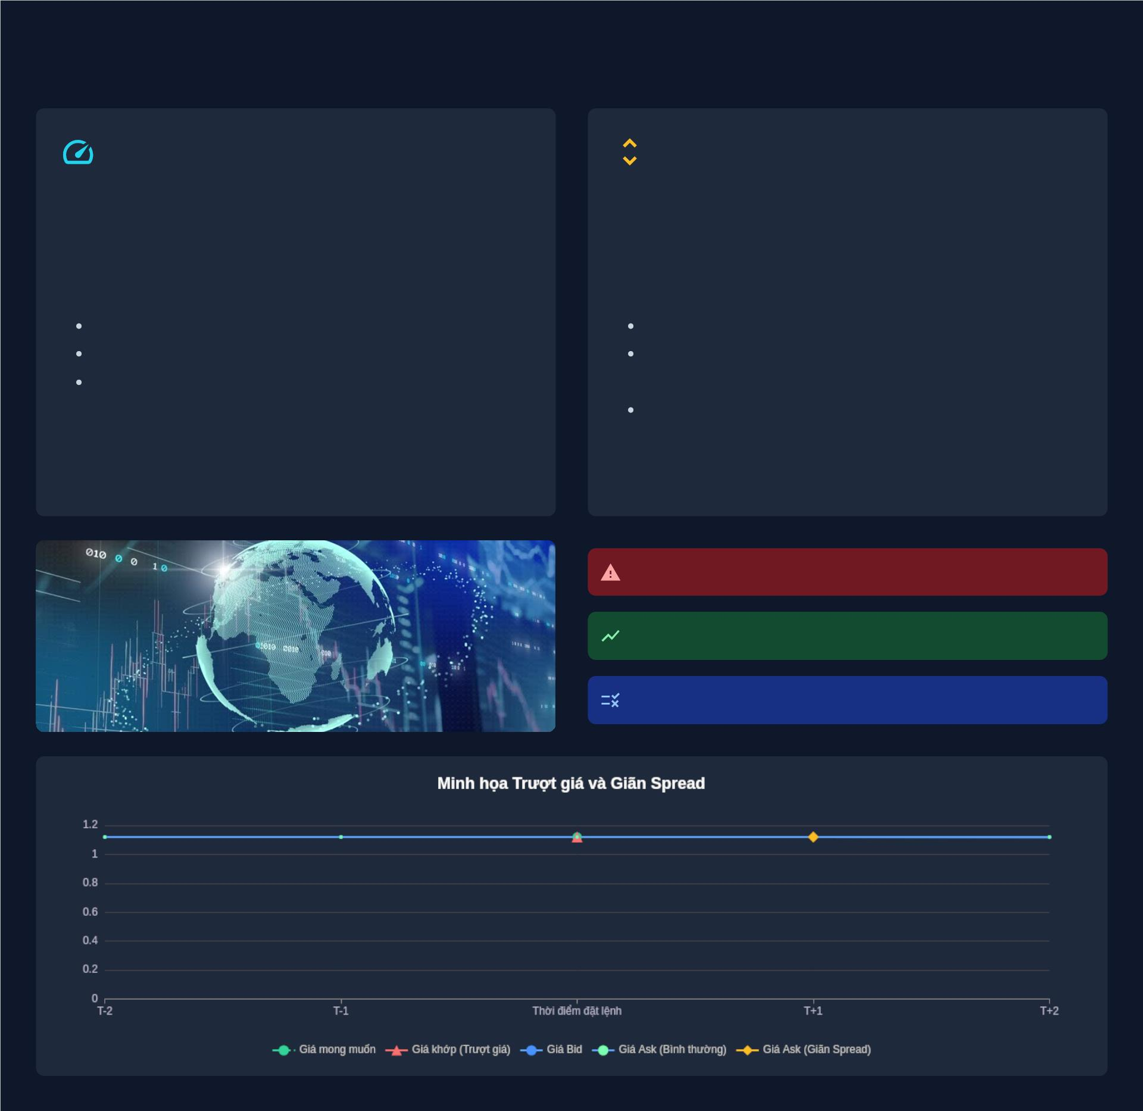
MỘT SỐ VẤN ĐỀ KHI GIAO DỊCH
TRƯỢT GIÁ (SLIPPAGE)
GIÃN SPREAD
Định nghĩa: Là hiện tượng lệnh của bạn được khớp
ở một mức giá khác so với mức giá bạn mong muốn
tại thời điểm đặt lệnh.
Định nghĩa: Là hiện tượng khoảng cách giữa giá
Bid và giá Ask đột ngột mở rộng lớn hơn bình
thường.
Nguyên nhân:
Nguyên nhân:
Biến động thị trường cao (khi có tin tức).
Thanh khoản thấp.
Tin tức kinh tế quan trọng.
Thanh khoản thị trường giảm (cuối tuần, ngày
lễ).
Độ trễ mạng hoặc tốc độ thực thi lệnh.
Sự kiện địa chính trị bất ngờ.
Tá c động: Có thể dẫn đến lợi nhuận thấp hơn hoặc
Tá c động: Tăng chi phí giao dịch, có thể khiến lệnh
thua lỗ lớn hơn dự kiến.
bị đóng sớm (chạm Stop Loss) hoặc Margin Call.
RỦI RO THỊ TRƯỜNG
BIẾN ĐỘNG CAO
QUẢN LÝ LỆNH
Nội dung cung cấp từ ﬁle: FOREX VÀ KHÁI NIỆM CƠ BẢN.pdf

Slide 12
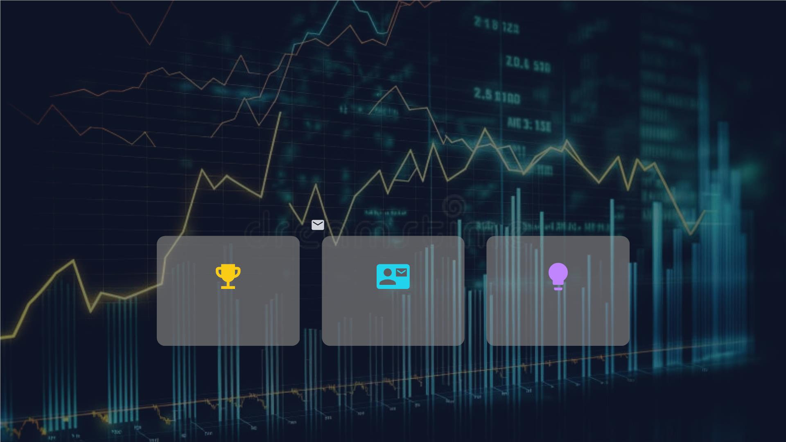
CẢM ƠN BẠN ĐÃ LẮNG NGHE!
Chúc bạn thành công trên thị trường Forex!
THÀNH CÔNG
KẾT NỐI
TƯƠNG LAI

